Slide 1
Analyser les préjugés inconscients
Introduction et lectures préalables

Slide 2
Ordre du jour
Objectifs d’apprentissage du cours
Contrat du cours
Aperçu du cours
Comment naviguer dans WebEx

Slide 3
Objectifs d’apprentissage du cours
À la fin du cours, vous pourrez :
comprendre ce que sont les préjugés et reconnaître les nombreuses formes de préjugés;
être plus conscient et réfléchir aux répercussions des préjugés inconscients en milieu de travail sur les personnes touchées, y compris sur vous-même;
comprendre et utiliser une boîte à outils de conseils, d’astuces et de stratégies pour mieux reconnaître et atténuer les préjugés inconscients.

Slide 4
Comment nous voulons apprendre, interagir et communiquer...
Écouter attentivement
Avoir l’esprit ouvert
Faire preuve de respect et de civisme même si on est en désaccord
Poser des questions et remettre en question ses propres suppositions
Respecter la confidentialité des renseignements divulgués par ses collègues (« Ce qui se passe à Vegas reste à Vegas »).
Entreprendre un parcours d’autoréflexion et d’apprentissage.

Slide 5
Ce que ce cours offre et n’offre pas
Ce cours OFFRE la possibilité de... | Ce cours N’OFFRE PAS la possibilité de...
Renforcer la sensibilisation autour des préjugés inconscients | Aborder le harcèlement et la violence sur le lieu de travail
Encourager de l’autoréflexion continuelle | Discuter du racisme et de la discrimination
Fournir une plateforme permettant aux participants de s'engager dans un cheminement d'apprentissage personnel | Fournir des stratégies pour aider à combattre le racisme et la discrimination sur le lieu de travail
Créer un espace sécuritaire pour que les participants puissent discuter des préjugés inconscients et des barrières systémiques | Fournir des explications poussées sur l'élimination des barrières systémiques dans le milieu de travail au gouvernement du Canada

Slide 6
Aperçu du cours
Jour 1 : Introduction
Séance en direct
Bienvenue et introductions
Retour sur les lectures préalables
Les visages de la diversité
Exercices de réflexion personnelle
Test d’association implicite
Vidéo sur la microagression
Journal d’apprentissage
Jour 2 : Tout sur les préjugés
Séance en direct
Retour sur les lectures préalables
Tout sur les préjugés : définition, provenance et public cible
Préjugés en milieu de travail
Exercices de réflexion personnelle
Activité sur la terminologie
Journal d’apprentissage
Jour 3 : Stratégies et outils pour atténuer les préjugés
Séances en direct
Discussion de points de vue
Continuum du leadership inclusif
Stratégies et conseils pour mieux identifier et gérer les préjugés inconscients
Exercices de réflexion personnelle
Faire face à ses propres préjugés
Vidéo
Journal d’apprentissage
Jour 4 : Renforcer votre apprentissage
Séance en direct
Reconnaître les préjugés des autres
Les obstacles systémiques
Passer de la reconnaissance des préjugés à l’atténuation des préjugés
Questions et mot de la fin

Slide 7
Comment naviguer dans WebEx
Notes:
Avant de commencer votre cours, veuillez vous familiariser avec les outils de la classe virtuelle de WebEx.

Slide 8








Aperçu des boutons
Désactiver le son
Désactiver le son
Vidéo
Vidéo
Interaction
Interaction
On vous
entend
On ne vous
entend pas
On vous
voit
On ne vous
voit pas
Voir tous les
participants
Clavarder
Lever la main
Oui/D’accord
Non/En désaccord
Ralentir
Accélérer
/Avancer
Réagir au moyen d’un émoji

Slide 9
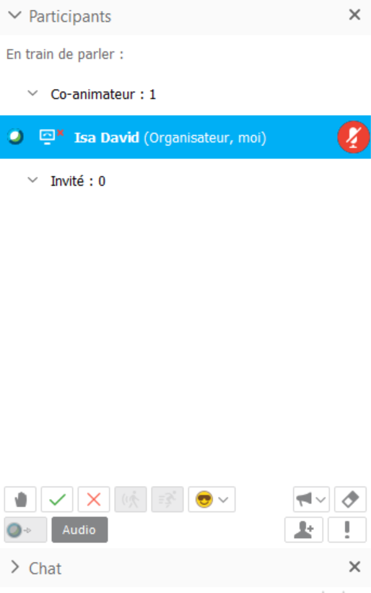
Couper et rétablir le son (audio téléphone et ordinateur)
Trouvez votre nom dans le panel des participants.
Cliquez sur l’icône en forme de micro à la droite de votre nom afin de vous mettre en mode sourdine.
Si vous appelez, suivez les étapes ci-dessus
(vous n'avez pas besoin de composer *6 pour vous mettre en sourdine)
Désactiver le son
Désactiver le son
On vous
entend
On ne vous
entend pas

Slide 10
Discuter avec d'autres personnes
Utilisez le clavardage (Chat) pour interagir avec l'enseignant du cours et les autres participants.

Slide 11
Poser une question
Dans le panel des participants, levez votre main virtuelle si vous souhaitez rétablir le son et poser une question ou partager un commentaire.

Slide 12
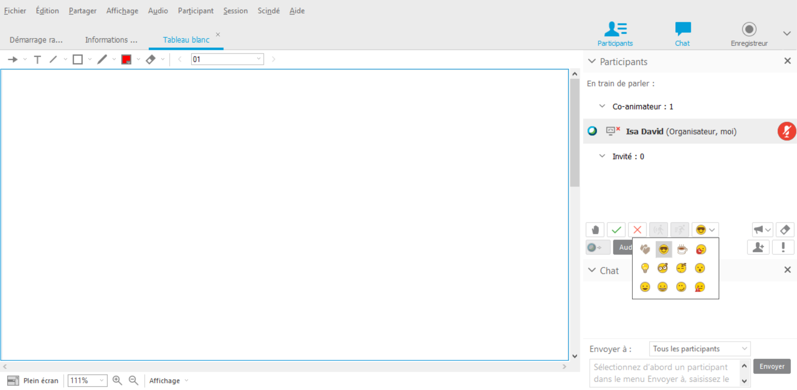
Définir un statut
Sélectionnez l’émoticône qui applaudit pour montrer votre soutien.
Sélectionnez l’émoticône de la tasse à café si vous avez besoin de vous éloigner ou lors de la pause.
Sélectionnez l'un des autres l’émoticônes pour nous dire comment vous vous sentez.

Slide 13


Tableau blanc - Outils d’annotation
En haut à gauche de votre écran, utilisez les outils d’annotation pour interagir sur les diapositives ou sur le tableau blanc:
Placer une flèche
avec votre nom
Écrire sur
l’écran
Tracer une ligne
sur l’écran
Tracer des formes
Sur l'écran
Changer la
couleur
Dessiner sur
l’écran
Effacer
^

Slide 14

Outils d’annotation : L'écriture à l'écran
Cliquez sur le menu Édition
Cliquez sur Police
Utiliser 26 comme taille de la police.

Slide 15
Si vous éprouvez des difficultés techniques pendant la séance, envoyez un message privé à l‘organisateur de votre séance sur le clavardage (Chat) à tout moment.
Bonne séance!

